Slide 1
Число
Классная работа
Notes:
Организационный момент урока.

Slide 2
Познакомьтесь с содержанием №1. Сформулируйте задание!
По какому принципу можно разделить слова на 2 столбика? А какой принцип еще можно положить в основу разделения?
(Не)уверенный человек; ничуть(не)ярко; звучал (не)скромный, а дерзкий ответ; (не)скошенные луга; (не)законченное вовремя строительство; вовсе (не)удачный день; (не)всегда мог объяснить.
Notes:
Задание №1 предполагает работу в парах.

Slide 3
Расскажите о правописании НЕ с данными частями речи!
Примеры приводите из задания №1!
1 группа ( НЕ с прилагательными)
2 группа ( НЕ с причастиями)
Назовите оставшиеся словосочетания. Определите, со словами какой части речи употребляется в них НЕ, и сформулируйте тему сегодняшнего урока!

Slide 4
Слитное и раздельное правописание НЕ с наречиями
Познакомиться с правилом написания частицы НЕ с наречиями!
Учиться правильно писать НЕ с наречиями!

Slide 5
СЛИТНО | РАЗДЕЛЬНО
1)Нелепо, неряшливо… | 1)Не весело, а грустно… Не мало, а много…
2)Неаккуратно, неясно… | 2)Вовсе не интересно… Ничуть не ласково…
Наблюдая над языковым материалом, выведите основные пункты правила правописания
НЕ с наречиями.
Полученную информацию переведите в связный текст НАУЧНОГО стиля.
Notes:
Этап наблюдения над языковым материалом предполагает работу в парах.

Slide 6
Взаимосвязь с какими частями речи можно увидеть?
СЛИТНО | РАЗДЕЛЬНО
1)Если наречие не употребляется без НЕ Нелепо, неряшливо | 1)Если есть противопоставление с союзом А Не весело, а грустно Не мало, а много
2)Если наречие с НЕ можно заменить синонимом без НЕ Неаккуратно( грязно) Неясно ( туманно) | 2)Если к наречию относятся ОСОБЫЕ слова( вовсе, далеко, отнюдь, ничуть, нисколько, никогда) Вовсе не интересно Ничуть не ласково

Slide 7
Поисковое чтение
Сравните наши выводы из наблюдения над языковым материалом с учебником
с. 104.
Дополните нашу опорную таблицу примерами из п. 36.
Грамотно их распределите!
А может… вы найдете ЧТО-ТО НОВОЕ!!!!
Пособие С.А. Громова
с. 52-53 пункт 2
Найдите ОСОБЫЕ случаи правописания НЕ с наречиями!
Помогите дополнить нашу таблицу!
Notes:
Задание дается для пар с разным составом учащихся . По пособию С.А.Громова работают пары с сильным составом учащихся.

Slide 8
СЛИТНО | РАЗДЕЛЬНО
2)Если наречие с НЕ можно заменить синонимом без НЕ Неаккуратно( грязно) Неясно ( туманно) | 2)Если к наречию относятся ОСОБЫЕ слова( вовсе, далеко, отнюдь, ничуть, нисколько, никогда) Вовсе не интересно ничуть не ласково 3) С наречиями НЕ НА –О-Е Не вчера, не туда, не по-товарищески 4) С наречиями СРАВНИТЕЛЬНОЙ степени НЕ лучше, НЕ выше
Как же мы озаглавим нашу таблицу для справочника?
Правописание НЕ с наречиями

Slide 9
Слитное и раздельное правописание НЕ с наречиями
Познакомиться с правилом написания частицы НЕ с наречиями!
Учиться правильно писать НЕ с наречиями!

Slide 10
Установите закономерность и найдите
«третий лишний»!
1.(Не)ряшливо, (не)вежливо, (не)брежно.
2.Нисколько (не)громко, вовсе (не) интересно, (не) высоко.
3.(Не) справа, (не)громко, а тихо, (не) навсегда.
Создайте свою строчку игры
и загадайте соседу!
Notes:
Задание «Третий лишний» предполагает аналитическую работу. Ученики должны понять закономерность определения наречий в «тройку» и найти тот случай, который регламентируется другим правилом.

Slide 11
(Не) далеко от входа в храм сидел слепой и (не)громко просил милостыню. В храм шел один человек. Ему нечего было подать нищему. Тогда он достал
бумагу, (не)заметно написал что-то и вошел в храм. После этого слепому стали подавать намного больше. Когда тот (не)обычный человек выходил из храма, нищий узнал его по походке и (не)доверчиво спросил, что именно он написал на бумаге. А человек ответил: «…..».
Прочитайте притчу.
Придумайте задание к тексту!

Slide 12
1.Выпишите слова с пропусками и графически объясни орфограмму!
Создайте
«ПЕРЕВЕРТЫШ» написания слов
с пропущенными
буквами!
2.Запишите содержание притчи 2-3 предложениями и закончите текст!
(Не)далеко от входа в храм сидел слепой и (не)громко просил милостыню. В храм шел один человек. Ему нечего было подать нищему. Тогда он достал
бумагу, (не)заметно написал что-то и вошел в храм. После этого слепому стали подавать намного больше. Когда тот (не)обычный человек выходил из храма, нищий узнал его по походке и (не)доверчиво спросил, что именно он написал на бумаге. А человек ответил : «…»
Notes:
Работа с притчей предполагает выполнение задания по выбору.

Slide 13
Слово из притчи | «Перевертыш»
НЕДАЛЕКО | вовсе НЕ далеко НЕ далеко, А близко
НЕГРОМКО | НЕ громко, А тихо
НЕЗАМЕТНО | НЕ заметно, А тайно НИСКОЛЬКО НЕ заметно
НЕОБЫЧНЫЙ | НЕ обычный, А уникальный ВОВСЕ НЕ обычный
НЕДОВЕРЧИВО | НИЧУТЬ НЕ ДОВЕРЧИВО
Notes:
Слайд проверки выполнения задания №1 ( по тексту притчи)

Slide 14
(Не) далеко от входа в храм сидел слепой и (не)громко просил милостыню. В храм шел один человек. Ему нечего было подать нищему. Тогда он достал
бумагу, (не)заметно написал что-то и вошел в храм. После этого слепому стали подавать намного больше. Когда тот (не)обычный человек выходил из храма, нищий узнал его по походке и (не)доверчиво спросил, что именно он написал на бумаге. А человек ответил: «Сейчас весна! Но я ее не вижу!»
Notes:
Слайд проверки выполнения задания №2 (творческое задание по тексту притчи)

Slide 15
Какой вопрос урока вам кажется особенно трудным?
Что удивило тебя?
Как ты думаешь, какое задание урока было главным?
На что надо обратить внимание в домашней работе при подготовке к следующему уроку?
Notes:
Этап рефлексии

Slide 16
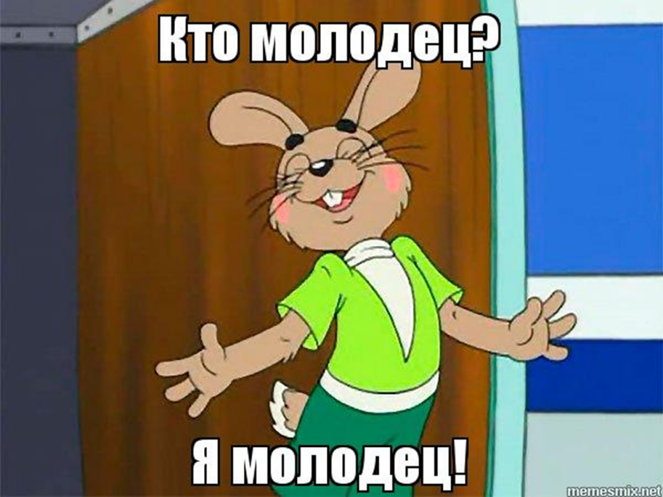
Notes:
Подведение итогов. Выставление оценок.

